Slide 1
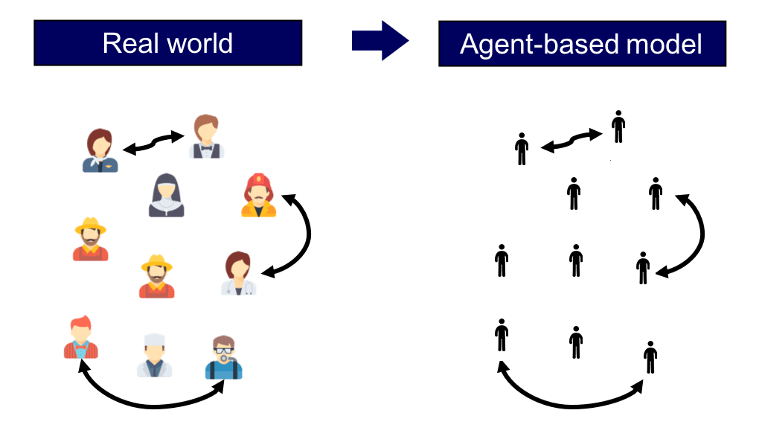

Slide 2
Verhaal
Doel

Slide 3
Architectuur
Doctor
Zombie
Hospital
Radio
Cure
Win
Lose

Slide 4
Ontologie

Slide 5
Gebruik van logica

Slide 6
Omgang met onzekerheid

Slide 7
Demo

